Slide 1
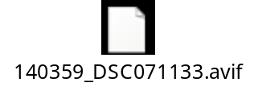

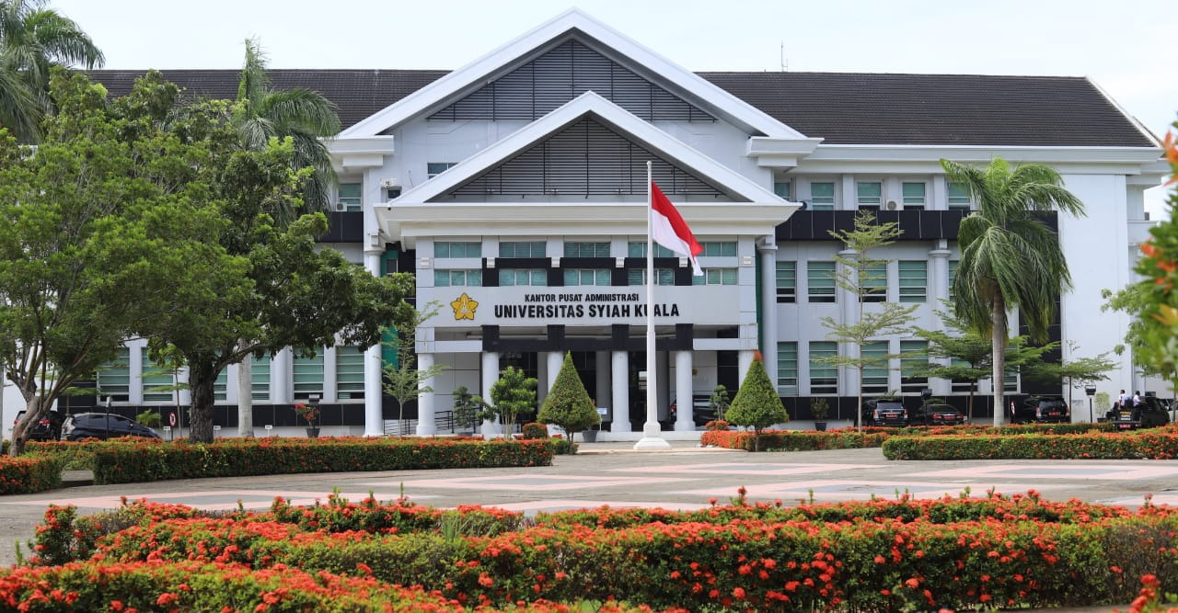

PERATURAN REKTOR UNIVERSITAS SYIAH KUALA NOMOR 15 TAHUN 2025 TENTANG KODE ETIK MAHASISWA UNIVERSITAS SYIAH KUALA

Slide 2

PERBANDINGAN PERATURAN REKTOR
3 Tahun 2021 tentang Tata Tertib dan Etika Kehidupan Warga USK | 15 Tahun 2025 tentang Kode Etik Mahasiswa
Status USK sebagai PTNBLU | Status PTNBH
Mengatur tentang warga USK secara umum | Mengatur tentang Mahasiswa secara khusus
Sanksi secara umum | Sanksi berdasarkan pelanggaran
Penanganan dilakukan oleh komisi F senat USK | Penanganan dilakukan oleh komisi Etika SAU
Pemeriksaan kasus dilakukan dalam rapat komisi f senat USK | Pemeriksaan kasus dilakukan dalam sidang etika oleh majelis etika
Ruang lingkup terdiri atas etika perilaku warga USK dan etika akademik | Ruang lingkup terdiri atas etika kepribadian, etika akademik, etika kenegaraan, etika organisasi, dan etika kemasyarakatan
- | Sudah mengatur tata cara pelaporan/ pengaduan dan penanganan dugaan pelanggaran kode etik
- | Sudah mengatur tentang penyalahgunaan teknologi yang tidak sesuai dengan aturan
Mengatur mengenai penyimpangan seksual secara umum | Sudah mengatur tentang perbuatan LGBT
Mengatur mengenai Hak Pembelaan | Mengatur mengenai hak dan kewajiban Pelapor dan Terlapor
- | Sudah mengatur mengenai pengawasan
Hanya mengatur kecurangan akademik secara umum | Sudah mengatur tentang perjokian

Slide 3
RUANG LINGKUP
6
Tata cara pelaporan/pengaduan dan penanganan dugaan
pelanggaran Kode Etik
1
Kode Etik
2
Hak
7
Komisi Etika
11
Pengawasan
3
Kewajiban
8
Sidang Etika
4
Larangan
9
Majelis Etika
hak dan kewajiban Pelapor dan Terlapor
5
10
Sanksi
Pasal 2

Slide 4

TUJUAN
Terpeliharanya kehidupan kampus secara tertib dalam pelaksanaan tridharma perguruan tinggi; dan
sebagai landasan hukum dalam pemberian sanksi terhadap pelanggaran Etika kehidupan kampus USK.
Pasal 3

Slide 5

KODE ETIK
Etika Kepribadian
Etika Akademik
Etika Kenegaraan
Etika Berorganisasi
Etika Kemasyarakatan
Pasal 4

Slide 6
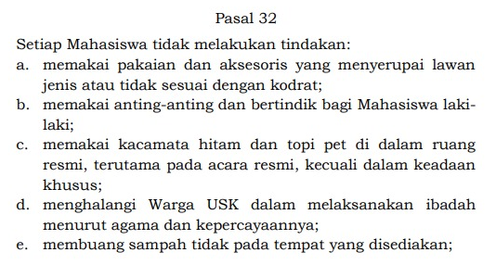
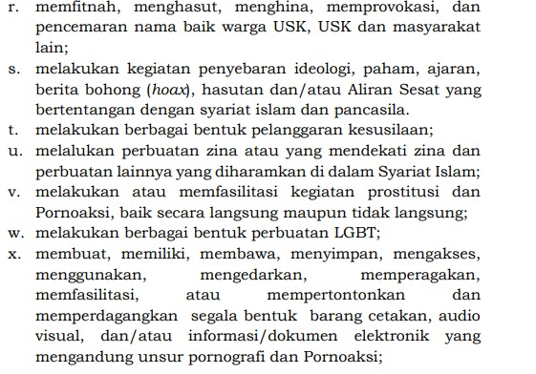
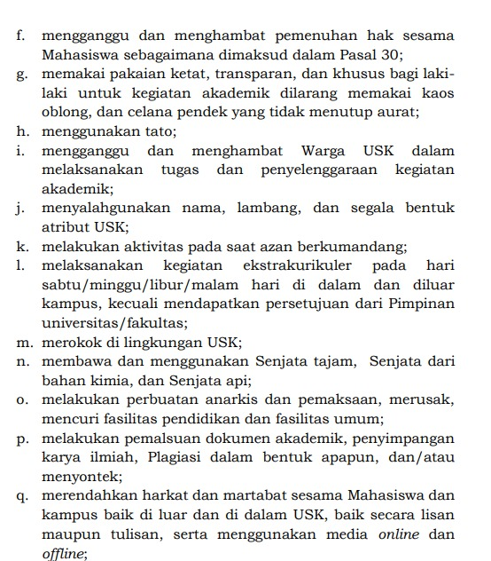
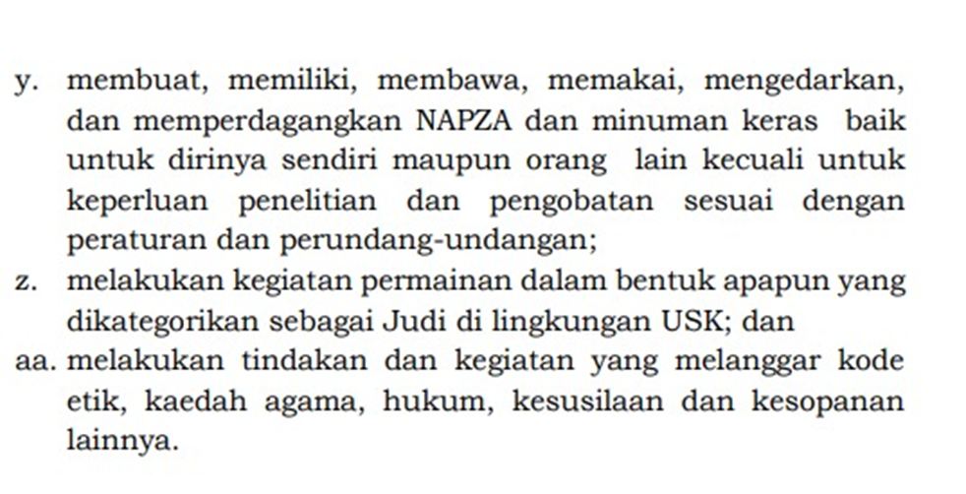
LARANGAN

Slide 7
HAK
KEWAJIBAN
Memperoleh layanan pendidikan sesuai dengan bakat, minat, potensi, dan kemampuannya.
Memanfaatkan fasilitas akademik dan fasilitas umum di USK guna memperlancar proses belajar.
Mendapat bimbingan dari Dosen yang bertanggung jawab atas program studi yang diikutinya dalam rangka penyelesaian studi.
Memperoleh layanan informasi tentang program studi yang diikutinya dan hasil belajarnya.
Menyelesaikan studi lebih awal dari ketentuan lama studi yang ditetapkan sesuai dengan persyaratan yang berlaku.
Menggunakan kebebasan akademik dengan mengutamakan penalaran dan akhlak mulia serta bertanggung jawab sesuai dengan budaya akademik.
Pindah antar program studi dalam fakultas dan di luar USK sesuai dengan ketentuan yang berlaku.
Memperoleh layanan kesejahteraan sesuai ketentuan yang berlaku.
Ikut serta dalam kegiatan dan menjadi pimpinan organisasi kemahasiswaan USK.
Memanfaatkan jalur perwakilan/organisasi kemahasiswaan untuk mengurus kepentingan Mahasiswa, baik akademik maupun nonakademik.
Bagi Mahasiswa yang memerlukan penyelidikan identitas yang sahih dibuktikan dengan cara yang arif.
Memperoleh layanan khusus bagi penyandang disabilitas.
Dapat mengadukan pelanggaran terhadap pemenuhan haknya melalui layanan pengaduan USK.
Menanggung biaya penyelenggaraan Pendidikan berdasarkan peraturan yang berlaku.
Setiap Mahasiswa berpenampilan dan berpakaian sesuai ketentuan yang berlaku.
Ikut memelihara sarana dan prasarana serta kebersihan, ketertiban, kenyamanan dan keamanan USK.
Menjaga Kode Etik.
Menjaga kewibawaan dan nama baik USK.
Menjunjung tinggi budaya nasional dan budaya local.
Menjunjung tinggi, mengindahkan, dan menaati norma dan Etika bagi Warga USK.
Mengikuti proses pembelajaraan sesuai peraturan USK dengan menjunjung tinggi norma dan Etika akademik.
Menghormati, tidak merendahkan, atau melakukan penghinaan kepada sesama Warga USK.
Mencintai dan melestarikan lingkungan.
Memelihara kerukunan dan kedamaian untuk mewujudkan harmoni social.
Mematuhi semua ketentuan yang berlaku di USK.
Pasal 30 dan Pasan 31

Slide 8
Tata Cara Penanganan
Pelapor
Rektor/Dekan
SAU/SAF
Komisi Etik Universitas/Fakultas
Selesai
Tidak Terbukti
Terbukti
Sidang Etika

Slide 9

Komisi Etika
Komisi Etika Fakultas
Komisi Etika Universitas
Komisi Etika berwenang untuk menerima, memproses, dan memutuskan pelangaran Kode Etik dalam bentuk pertimbangan/rekomendasi sanksi
Pasal 37

Slide 10
Majelis Etika
Majelis Etika Tingkat Pertama
Majelis Etika Tingkat kedua
Pasal 44

Slide 11
Sidang Etika
Sidang Etika Tingkat Pertama
Sidang Etika Tingkat kedua
Pasal 41

Slide 12
Hak dan Kewajiban
 | Pelapor | Terlapor
Hak | Mendapatkan perlindungan keselamatan dan kerahasiaan identitas. Mendapatkan kesempatan untuk memberikan keterangan secara bebas tanpa intervensi dan paksaan dari pihak manapun. Mendapatkan informasi mengenai tahapan laporan pengaduan yang dilaporkan. Mendapatkan perlakuan yang sama dan setara dengan Terlapor dalam pemeriksaan. | Memenuhi panggilan pemeriksaan majelis Komisi Etika. Menghadiri Sidang Komisi Etika. Menaati tata tertib Sidang Komisi Etika. Berperilaku sopan santun selama pemeriksaan pendahuluan dan Sidang Komisi Etika. Memberikan keterangan yang benar dan dapat dipertanggungjawabkan.
Kewajiban | Mendapatkan perlindungan kerahasiaan identitas. Menerima Keputusan Rektor. Mengajukan keberatan. | Memenuhi panggilan pemeriksaan majelis Komisi Etika. Menghadiri Sidang Komisi Etika. Menaati tata tertib Sidang Komisi Etika. Berperilaku sopan santun selama pemeriksaan pendahuluan dan Sidang Komisi Etika. Memberikan keterangan yang benar dan dapat dipertanggungjawabkan.
Pasal 33 DAN Pasal 34

Slide 13
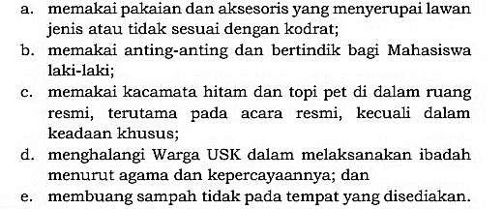

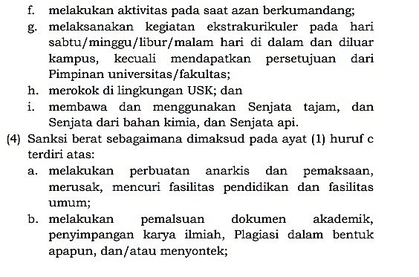
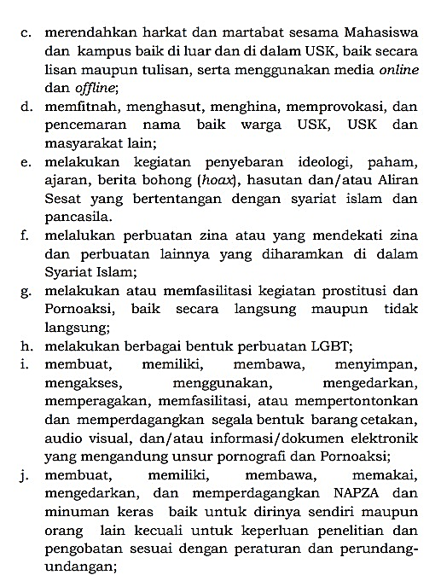
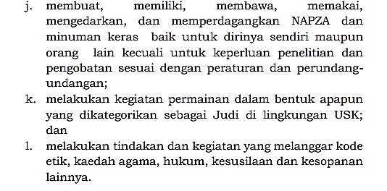
SANKSI
Pasal 57
Kategori Ringan
Kategori Ringan
Kategori Berat

Slide 14
SANKSI
Sanksi ringan | Sanksi sedang | Sanksi berat
mengakui kesalahan dan permohonan maaf, baik secara lisan dan/atau tertulis | dikeluarkan oleh Rektor/Dekan/Direktur Sekolah Pascasarjana berupa penangguhan semua kegiatan akademik dalam jangka waktu paling lama 4 (empat) semester dan/atau bagi organisasi kemahasiswaan dilakukan pembekuan hingga waktu yang ditentukan di fakultas dan/atau lingkungan USK. | Dikeluarkan oleh Rektor berupa pemberhentian tetap sebagai Mahasiswa dan/atau pembubaran organisasi kemahasiswaan.
teguran lisan dan/atau tertulis oleh Rektor/Dekan/Direktur Sekolah Pascasarjana
Pasal 58

Slide 15
PERMASALAHAN YANG
TIMBUL DI LAPANGAN
Pakaian yang digunakan saat berolahraga tidak menutup aurat, celana pendek dikenakan oleh laki-laki dan pakaian ketat yang dikenakan oleh Wanita.
Mengerjakan tugas/skripsi menggunakan AI dan jasa orang lain (joki).
Ada pelanggaran yang tidak terjadi di USK, cth mahasiswa digrebek.
Mahasiswa memalsukan tanda tangan/stempel tidak sah.
ada mahasiswa yang hanya bekerja saja namun satunya tidak bekerja, namun saat pembagian hasil juga berbeda dalam hal pelaksanaan PKM.
Terjadinya kekerasan seksual di lingkungan kampus.
Terjadinya perundungan/bullying antar mahasiswa.

Slide 16
TERIMA KASIH
Kepada semuanya yang telah hadir disini

